Slide 1
Основы информационной культуры
(внеклассное мероприятие)

Slide 2
Новогодний детектив

Slide 3
Задача первая… …и самая важная!
Сборка компьютера!

Slide 4
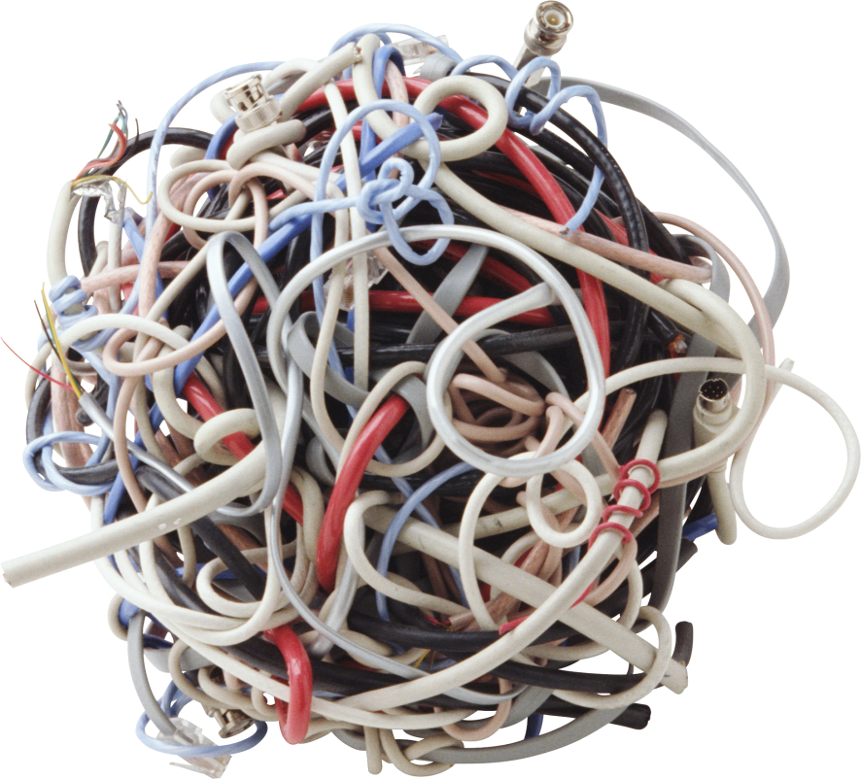
Задача вторая!
Провода – это очень серьезно!

Slide 5
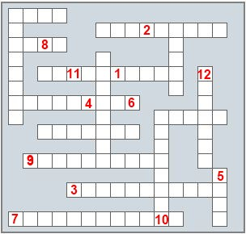
Задача третья!
А сколько мы знаем о компьютерах?

Slide 6
Задача четвертая!
Слова с ошибками
О
КАРОВА

Slide 7
Задача пятая и последняя
Зашифрованное письмо

Slide 8
Поздравляю!

Slide 9
Источник шаблона:
Ранько Елена Алексеевна
учитель начальных классов
МАОУ лицей №21
г. Иваново
Сайт: http://elenaranko.ucoz.ru/

